Slide 1
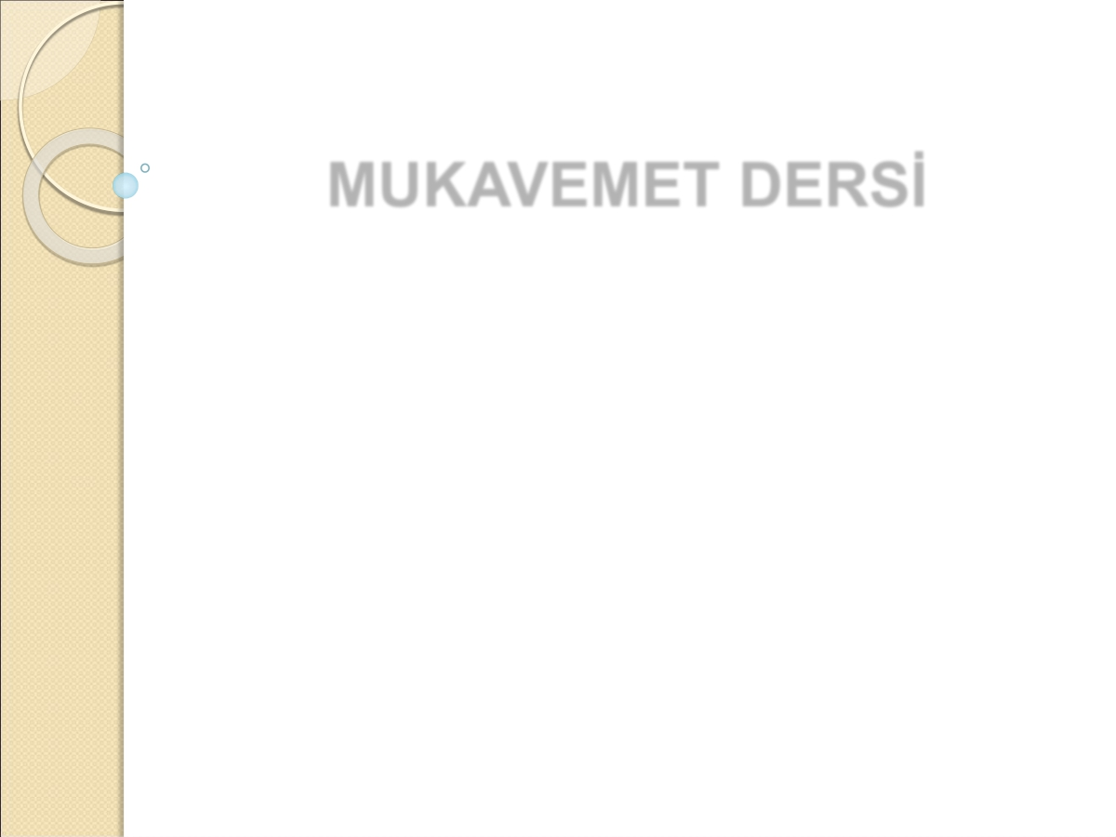
MUKAVEMET DERSİ
(Gerilme Analizi)
Doç. Dr. Havva Eylem POLAT

Slide 2
Ders Planı
HAFTA | KONU
1 | Giriş, Mukavemetin tanımı ve genel ilkeleri
2 | Mukavemetin temel kavramları
3-4 | Normal kuvvet
5-6 | Gerilme analizi
7 | Şekil değiştirme analizi
8 | Arasınavı
9-10 | Kesme etkisi
11 | Kirişlerde kesit tesirleri
12-13 | Eğilme etkisi
14-15 | Burkulma etkisi

Slide 3
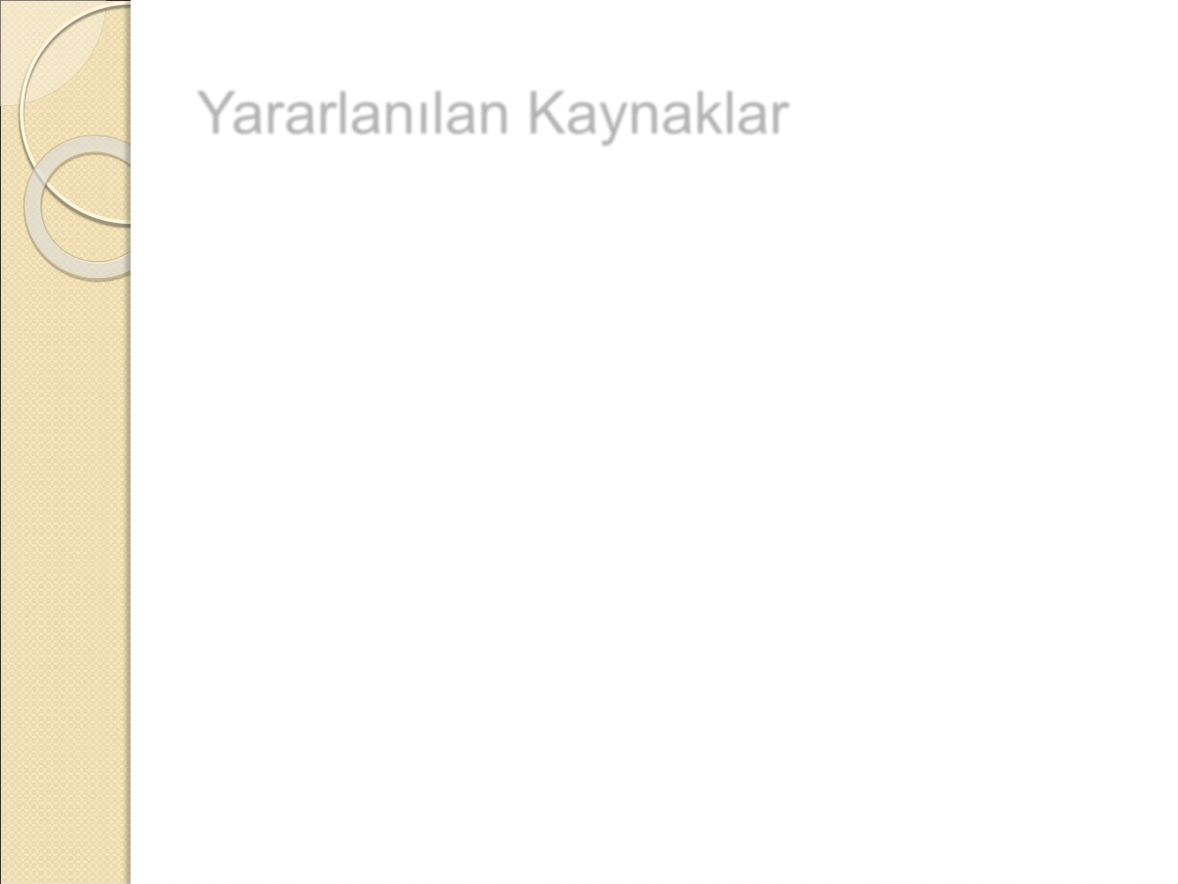
Yararlanılan Kaynaklar
 Girgin, İ., Beyribey, M., 1990. Mukavemet. A.Ü. Ziraat Fakültesi Yayınları: 1191, Ders Kitabı: 341, Ankara.
 Omurtag, M., 2012., Mukavemet I. Birsen yayınevi, İstanbul, 472s.

Slide 4
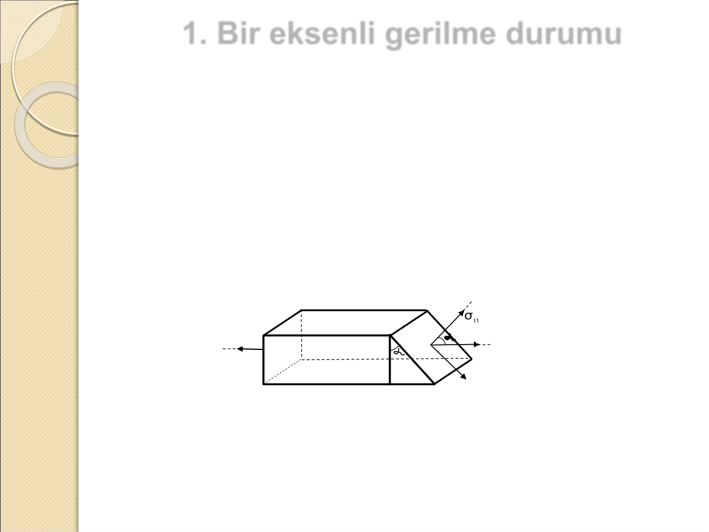
1. Bir eksenli gerilme durumu
 Bir eksenli gerilme durumu çekme ya da basınca maruz prizmatik çubuk veya kirişlerde normali x ekseni ile bir α açısı yapan eğik düzlemler için söz konusudur.
 Eğik düzlemlerde meydana gelen gerilmeyi
hesaplamak için aşağıdaki şekli göz önüne alalım;
n
A
x P N x
B C τα

Slide 5
1. Bir eksenli gerilme durumu
 Eğik kesitteki normal gerilmelerin bileşkesini σn ile kayma gerilmesinin bileşkesini ise τα ile gösterelim. Buna göre normal ile α açısı yapan düzlemde
normal gerilmeyi ve kayma gerilmesini veren
formüller;
σ
x
2
σ
x
2
σ
n
=
+
×
cos
2α
σ
x
2
τα
=
×
sin
2α
 Gerilmelerin işaretleri normal gerilmede çekme
halinde (+) pozitif, basınç halinde (-) negatiftir.
Kayma gerilmelerinde ise, kayma gerilmeleri
elemanı saat ibresi yönünde çevirmeye çalışıyorsa pozitif, aksi durumda negatiftir.

Slide 6
1.Bir eksenli gerilme durumu
 Grafik çözüm;
 Analitik yolla hesaplanan gerilmeleri grafik yolla hesaplamak için değişik çözümler bulunmaktadır.
 En basit grafik gösterimi MOHR tarafından
verilmiştir.
 Bu yöntemde esas; bir kesitteki normal ve kayma gerilmelerini anılan noktanın apsis ve ordinatı olarak kabul etmek ve açısı değiştikçe bu noktanın geometrik yerini aramaktır.

Slide 7
1.Bir eksenli gerilme durumu
 Normal ve kayma gerilmesi denklemlerinde α’yı yok etmek için, her iki denklemin kareleri alınıp taraf tarafa toplanırsa, apsisi σn , ordinatı τα olan
noktaların geometrik yeri olan daireyi verir. Bu daireye Mohr dairesi denir.
 Mohr dairesi şu aşamalarda çizilir:
- Önce a (σx ; 0) ve b ( 0 ; 0) noktalarını çap kabul
eden daire çizilir.
- C noktasının yerini bulmak için Mohr dairesinde bilinen a düzlemini c düzlemine çakıştırmak için saat ibresinin tersi yönünde 2α açısı kadar döndürmek gerekir.
- Bulunan c noktasının apsisi c noktasındaki normal
gerilmeyi, ordinatı ise kayma gerilmesini verir.

Slide 8
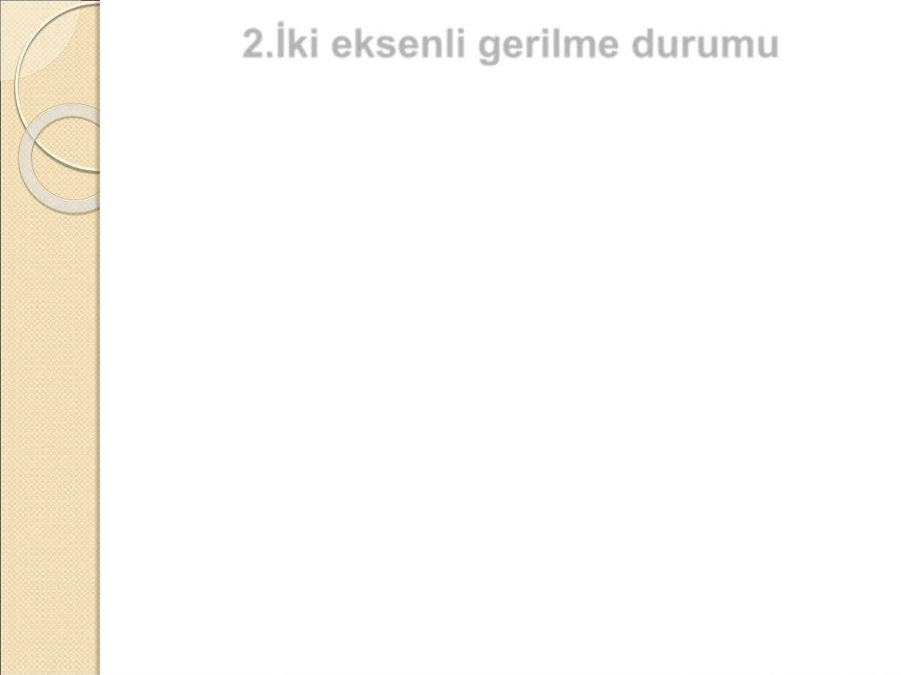
2.İki eksenli gerilme durumu
 Bir çubuk içindeki elemana birbirine dik iki
doğrultuda σx ve σy normal gerilmeleri etki
edebilir.Buna iki eksenli gerilme durumu denir.
 İki eksenli gerilme hali kayma gerilmesiz hal ve
kayma gerilmeli hal olmak üzere iki durumda
incelenebilir.
 İki eksenli gerilme durumunda normal ve kayma gerilmeleri, x ve y eksenleri için ayrı ayrı elde edilen denklemlerin süperpozisyon ilkesi uyarınca, (tek
eksenli iki gerilme durumu) toplanması ile
hesaplanabilir.

Slide 9
2.İki eksenli gerilme durumu
 Buna göre kayma gerilmesiz durum için;
σ
+
2
σ
σ
−
2
σ
σ
=
x
y
+
x
y
×
cos
2α
n
σ
= x
−σy
2
τ
α
×
sin
2α
 Kayma gerilmeli durumda asal gerilmeler:
σ
x
+
2
σ
y
⎛σ
⎜⎜ x
⎝
−
2
σ
y
⎞
⎟⎟
⎠
2
σ
max,
=
±
+τ2
min
⎛σ
⎜⎜ x
⎝
−
2
σ
y
⎞
⎟⎟
⎠
2
τ
max,
=
±
R
=
±
+τ2
min

